Slide 1

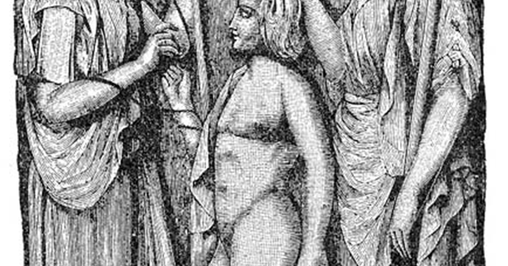

Eleusziszi ünnepek
Misztériumok

Slide 2
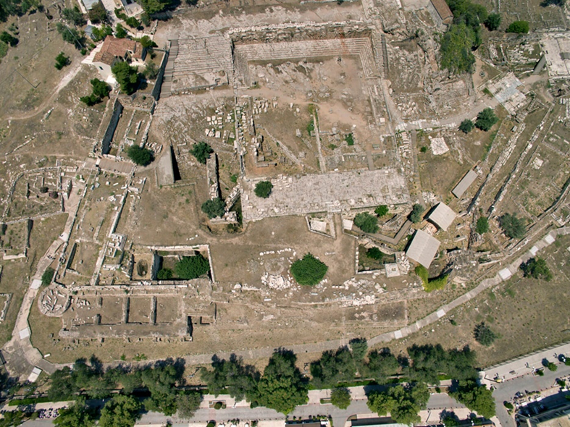
Bevezetés
Eleuszisz Attikának ősrégi városa, 15 km-re északnyugatra Athéntól, mellyel a szent út kötötte össze, szemben Szalamisz szigettel a tengerparton, hasonnevű síksággal, melyet Tria és Eleutheré rónáival Parnasszus, Kitéron és a megarai hegyek kerítenek.
Az Eleuszisz szentélye évszázadokon át az ókori vallási központok egyik legfontosabb központja volt, a Démétér és Perszephoné tiszteletére rendezett misztériumok helyszíne volt
A Misztériumok a legismertebb görög ünnepségek voltak.
A mystérion görög szó, s olyan vallási cselekményt jelöl, amelyről a mysteseknek, a beavatottaknak nem volt szabad beszélniük. A beavatatlanok csak az ünnepségek nyilvános eseményeit kísérhették figyelemmel.

Slide 3
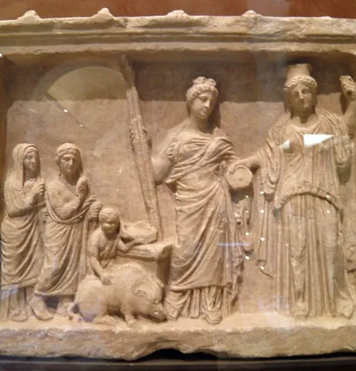
Források
Írott források:
Homérosz: Démétér-himnusz, Platon (Phaidrosz), Arisztophanész (Békák), Alexandriai Kelemen (Protreptikosz), Iszokratész (Panégyrikos) Plutarkhosz (De liberis educandis, De profectibus in virtute) Nazianzoszi Gergely, (Oratio), Lactantius, (Divinae institutiones, Epitome), Stóbaios (Florilegium)
Tárgyi források:
domborművek (római Lovatelli-urna) vázák, Lysimachides és Lacrateides reliefjei, érmék, szobrok
Régészeti lelőhely:
Eleuszisz-szentély

Slide 4
Eleusziszi Démétér istennő attikai kultuszai
1/. Eleusinia, amely „atlétikai-, zenei- és lóversenyeket, valamint egy „ősök által örökölt versenyt” foglalt magában. Egy archaikus felirat előírja az ünnep előtt és alatt bemutatandó áldozatokat.
Cimzettek: Plútó , „az istennők” (Démétér és Koré), Artemisz, Poszeidón, a Föld (?), a Khariszok, az atlétikai világra jellemző istenségek is: Hermész Enagóniosz, Teleszidromosz („versenybefejező”), de tudomásunk szerint sporttevékenységekhez nem kötődnek: Eumolposz (misztériumok megalapítója Poszeidon fia), Polüxenosz, „Dajka”, Dioklész és Keleosz.
2/. „Kövezés” (Balletys) nevű szertartás. A fiatal eleuszisziak által vívott, valószínűleg kövekkel zajló utánzott csata volt, Démophón (az ősi eleusini Keleosz király és Metaneira fia, akit Démétér táplált, de nem tudott hallhatatlanná tenni) tiszteletére

Slide 5
3/. Halóá. Eleusziszban a görög poliszok által a Démétér-szentélynek beszolgáltatott gabona „zsengéiből" (aparkhé) egy hatalmas kalácsot, (pelanost) készítettek, és azt helyezték az istennő oltárára.
Minden jel szerint kizárólag Eleusziszban tartották, Démétér papnője valószínűleg a fő celebránsok közé tartozott. A közös áldozatot a polgárnők egyéni áldozati adományainak felajánlása követte, melyeket nevükben Démétér papnője áldozott fel az istennőnek az eleusisi szentély udvarán álló oltáron. Az ünnep helyszíne kétségtelenül Eleuszisz Démétér és Koré szentélye volt
4/.Proeroszia. A „szántás előtti áldozatot” Attika több démoszában is megtartották, de az Eleusziszban bemutatott rítus volt a legtekintélyesebb, minden jel szerint az eleusziszi rítus Athén városának szolgálatában állt

Slide 6
5/. Thesmophoria ünnepe (csak feddhetetlen életű nők vehettek részt, miután kilenc napon át önmegtartóztató életet éltek)
Az ünnep központi elemét az áldozati rítusok képezték: sertéseket vetettek mély, föld alatti vermekbe, amelyet kizárólag a Démétér Thesmophoriához beavatott nők végezhettek. Az eleusziszi Démétér és Perszephoné kultusza a Démétérnek szentelt Theszmophoria ünnepéhez kapcsolódott.
6/. Khloia és a Kalamaia (kisebb jelentőségű mezőgazdaság témáját dolgozták fel, közös motívumokat és mítoszokat használnak a gabona eredetéről és elosztásáról)
Démétér és Koré – szerepe három területre terjed ki (mezőgazdaság, eszkatológia és a nők élete), Eleuszisz inkább az első két területhez kötődik, mint a harmadikhoz. Ebben az összefüggésben jogos „eleusziszi ideológiáról” beszélni.

Slide 7
Az eleusziszi istenek
A „két istennő” Demeter és Kore (vagy „Anya és Kore” vagy „a nagyobb és a fiatalabb” istennőként is ismerték őket. Kore valódi neve, Perszephoné, hivatalosan nem volt használatban, de időnként még a kultuszdokumentumokban is előkerült.
Triptolemosz, Eleuszi királyfi volt, Keleosz és Metaneira fia. Nevének jelentése: háromszor harcoló. Perszephoné elrablása után ő vezette először nyomra a lányát kereső Démétért.
Az istennő ezért, megtanította a gabonatermesztés titkára. Szárnyas sárkányoktól vont szekeret is adományozott neki, hogy azon járva tudását mindenfelé elterjessze és osztogassa Demeter ajándékait a világ minden tájára, rendszeres kultusztárgy volt, és számtalan ábrázolás található róla a vázákon.
Iacchosz, a dal szent alakja, amelyet az Eleusziszhez vezető menet során énekeltek, központi szereplő az elképzelt Eleusziszben, még akkor is, ha helye az áldozatok fogadásában bizonytalan. Azonosítják Dionüszosszal és Bakkhosszal. Iakkhoszt szólították az eleusziszi szertartásokon, s e szent kiáltásból lett az istennév.

Slide 8
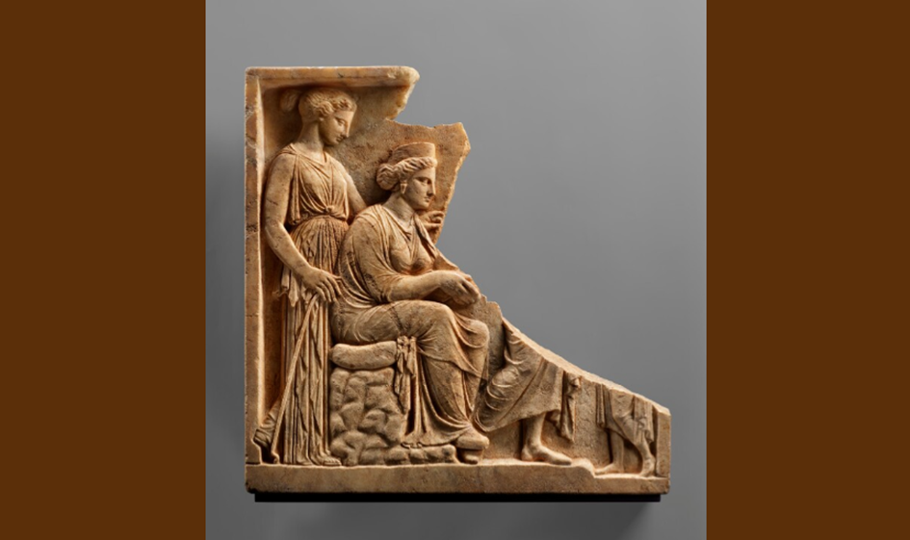
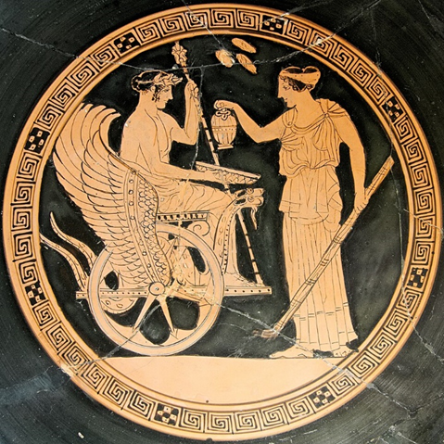
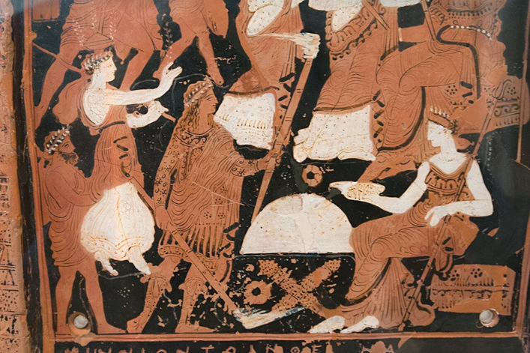
Démétér és Kore Triptomelosz Iacchosz

Slide 9

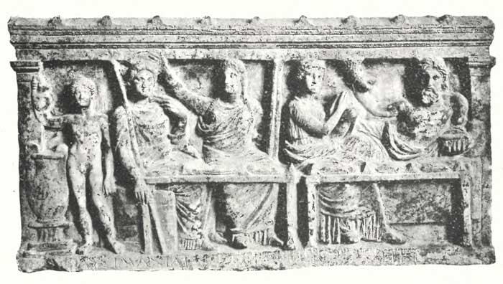
Isten-istennő
IV. században készült, Eleusziszban felajánlott reliefen Lysimachides által, Demeterrel és Kore-val azonosítva láthatók (feliratokkal megjelölve) Két azonos méretű asztal jelenik meg, tele étellel; az egyiknél Démétér és Kore ül, a másikon pedig „isten” hajol meg, bal kezében edényt, jobb kezében rhyton-t tartva.

Slide 10
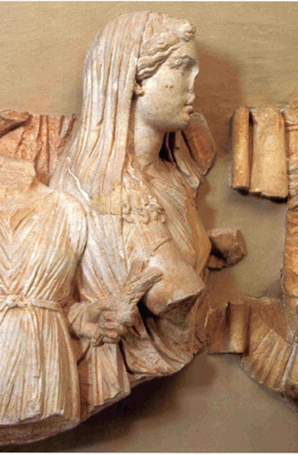
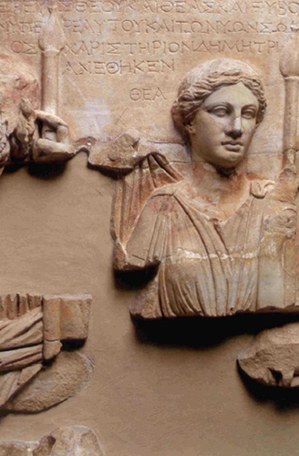
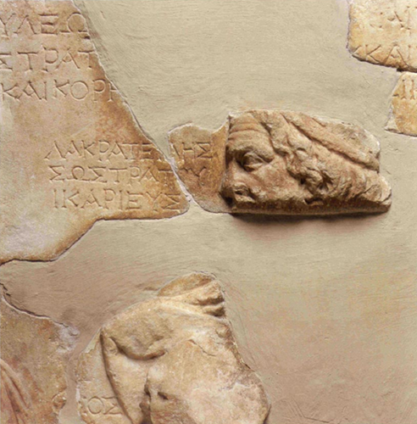
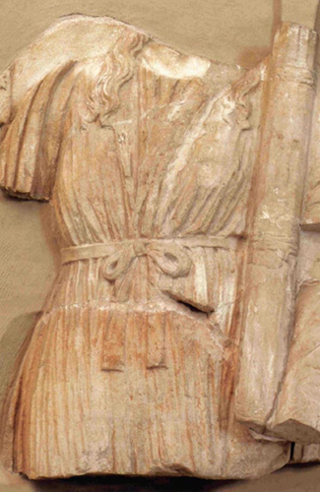
Egy sokkal későbbi, Lakrateidész által szentelt reliefen „isten” és „istennő” szerepel (feliratokkal azonosítva) az eleuszini alakok csoportjában, melyhez mások mellett Plútó is tartozik (felirattal azonosítva), valamint Démétér és Kore (ikonográfiailag nyilvánvaló
Lehet úgy értelmezni a „istent” bizonyos értelemben Hades-szel azonosnak, és a „istennőt” Persephone-nel, különösen most, hogy egy új szöveg tanúsít egy helyi athéni kultuszról, amelyben egy „tiszteletre méltó istennő” szerepel, aki úgy tűnik, Persephone.
Ezen nézet szerint az alvilág istenei Eleusziszban két aspektusra oszlanak: halottak uraként „isten” és „istennő”, mint növekedés forrásaként pedig Plutosz és Kore. Az a jelenség, hogy egyetlen istent egyetlen imádságban vagy esküben két különböző epithetonnal hívnak meg, nem ritka

Slide 11
Plutosz a föld gazdagságát idézi,
Az eleusziszi ikonográfiában Eumolpos helye: a misztériumok első papja
Euboulos „földszületésű” eleuszini, aki Demeternek információt adott Kore keresésében, és jutalmul, akárcsak testvére, Triptolemusz, mezőgazdasági tanítást kapott; egy változatban pedig egy disznótenyészként szerepel, akinek a nyája a földbe szívódott Kore társaságában, ő vezethette Kore-t az alvilágból az Eleusziszig
Daeira még rejtélyesebb alak, aki az „ellensége Demeternek”, és akinek Eleusziszben végzett rítusait a Demeter papnője kerülni volt köteles. Egyesek szerint Daeira Styx testvére volt, mások szerint Plútónál őt egy Persephone fölé állított őrnek tekintették, megint mások szerint maga Persephone volt. Aristophanes esetében, amint most megtudtuk, ő volt Szemele anyja.
Dionüszosz: a negyedik században több eleuszini jeleneten is megjelenik Dionüszosz. Ő illetékes beavatott volt, bár sokkal kevésbé híres, mint Héraklész vagy a Dioszkurok, és ez a mítosz magyarázza jelenlétét néhány esetben. Néha azonban a vázákon Deméterrel párosítják, mintha abszolút egyenlőségben lennének;

Slide 12
A misztériumok valódi kinyilatkoztatása kizárólag Eleusziszban történt.
Misztériumokban való teljes részvétel nyitott volt, fizetés ellenében, mind férfiak és nők, rabszolgák és szabadok számára (kivéve gyerekek vagy görögül nem beszélő személyek számára)
A Misztériumok vonatkozásában három szakaszt ismerünk a szakirodalomból.
Hegyi Dolores szerint először az őszi Nagy Misztériumok alkalmával részesültek tanításban, majd a tavaszi Kis Misztériumokon kellett részt venniük, s végül a következő Nagy Misztériumok alkalmával válhattak mystésszé, beavatottá, s lehettek szemtanúi annak a szertartásnak, amelynek során a pap felmutatta a szent tárgyakat (epopteia).
Robert Parker szerint volt egy előzetes szakasz, amit csak feliratok árulnak el: mielőtt csatlakoztak volna a Misztériumokat ünneplő csoporthoz
Át kellett esnie egy egyéni „előzetes beavatáson” (initiácio), amelyet bármikor elvégezhetett Eleusisz két papi családjának képzett tagja.

Slide 13
Szerinte homályos a pre-initiatio és a Kis Misztériumon való részvétel közötti kapcsolat – kérdés, hogy az egyik vajon előfeltétele-e a másiknak
Lovatelli-urna domborművén van három összefüggő relief a római időkből, Heraklész beavatásáról
A jobboldali jelenetben Héraklész látható, amint jobb kezével kismalacot - Démétér áldozati állatát - helyez egy alacsony oltárra, bal kezében pedig áldozati kalácsot tart.
Vele szemben áll a jellegzetes kontyszerű hajviseletéről felismerhető eleusziszi főpap, a hierophantész, aki baljában lapos tálat tart, amelyben jól kivehető három mákfej, jobbjával pedig egy kannából önt valamit az áldozati állatra.

Slide 14
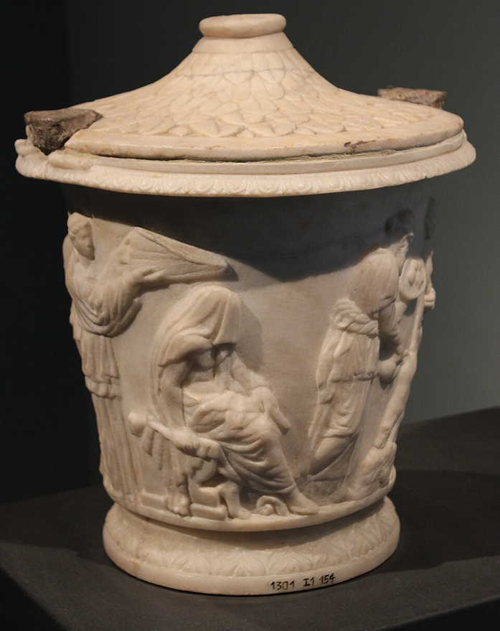
A középső képen Héraklész egy állatbőrrel letakart széken ül. A hérosz lábánál egy kosszarvat is megmintázott a művész jelezni akarván azt, hogy a szertartás előírt kelléke a kosbőr volt, amint ezt a homéroszi Démétér-himnusz is sejteti.
Talán ez a „ültetés” mondható pre-initiationak, vagy pedig ez a Kis Misztériumok része lehetett, amelyek egyes hagyományokban kifejezetten Heraklészt célozták meg.

Slide 15
Kis Misztérium szertartásai
Anthestérión hónapban tartották az eleusziszi kultusz beavatottjai a Kis Misztériumokat Athén egyik elővárosában, Agraiban, pontos időpont nem ismeretes - A hívőket minden valószínűség szerint az Ilissos vizével hintette meg a hierophantész.
A szent cselekmények központjában itt Dionüszosz, más néven Iacchosz vagy Bacchos állt, a misztériumdráma az isten egyik mítoszát jelenítette meg.
A féltékeny Héra a titánokat küldte a csecsemő Dionüszosz, Szemelé és Zeusz fiához, hogy játékokkal, kockákkal, golyókkal, pörgettyűkkel, zúgattyúkkal, tükörrel és aranyalmával eltereljék a figyelmét, majd széttépjék, feldarabolják, és húsát elfogyasszák.
Zeusz, mikor értesült a történtekről, dühében villámával a Tartarosz mélyébe taszította a titánokat. Dionüszosz nővérének, Athénének azonban sikerült megmentenie az isten szívét s ennek segítségével újjáteremteni, azaz az alvilágból visszahozni Dionüszoszt - A beavatottak istenség szenvedéseit, halálát és feltámadását élhették át.

Slide 16
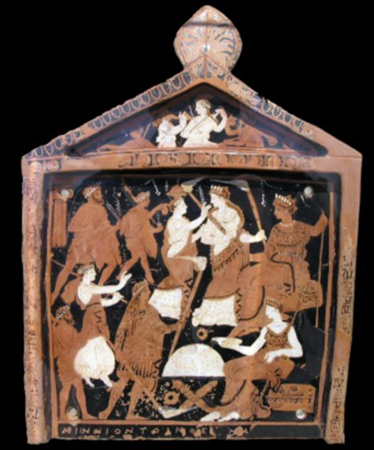
Nagy Misztérium szertartásai
A legősibb Démétér-mítosz szerint Démétér egy bizonyos Iasiónnal ülte meg nászát Kréta szigetén a „hármas szántású földön" heverve, s e nászból született a gyermek Plutosz, a gazdagság istene.
A görög Iasión, Zeusz és Elektryóné fia, aki a mitikus tradíció szerint az egyedüli lény volt, aki a vízözön után a vetőmag birtokában volt, és azáltal vethetett, egy ősi égei vegetációs istenség hellenizált változata lehetett.
A „szent nász" rítusának ez a formája, amely azon a hiedelmen alapult, hogy mágikus kapcsolat áll fenn a nemek és a termőföld között.

Slide 17
A hivatalos eleusziszi eredetmítosz (aitológia) szerint Démétér Zeusz kedvese volt, s közös gyermekük Koré vagy más néven Perszephoné.
Eleuszisz, amely a thriasiai síkságot uralta, Kr. e. 2000 táján épült, és még a mükénéi korban is önálló politikai alakulatot képezett. A királyi palota romjaira a későbbi görög Hadés/Pluto barlangja felett bukkantak rá a régészek. A hagyomány egyik királyuk nevét is megőrizte: Keleosz.
Keleosz uralkodása idején jelent meg a lányát sirató Démétér Eleusziszban, először a Kallikhorosz forrásnál ült le pihenni, majd az eleusziszi királynő, Metánéira meghívására bement a palotába, és megtanította őt a misztikus szertartásokra.

Slide 18
A Boédromión hónap legkiemelkedőbb vallási eseményét az eleusziszi Nagy Misztériumok képezték.
Az ünnepségek megkezdése előtt ötvenöt nappal kihirdették a görög városállamokban a szent békét (ekecheiria) és amelyik városállam ezt elfogadta, nem viselhetett háborút ezen időszak alatt.
Boédromión hónap tizenharmadikán az ephéboszok, Athén katonaköteles korú fiataljai ünnepi menetben vonultak az Athéntől mintegy huszonegy kilométerre fekvő Eleusziszba, hogy onnan a következő napon a Démétérnek szentelt tárgyakat az athéni Eleuszinion-szentélybe szállítsák.
A szent tárgyakat csak az Eumolpidák nemzetségéből származó főpap, a hierophantész vagy a kultuszhely személyzete érinthette meg, ezért fűzfakosárba helyezték azokat, s az eleusziszi szentélykörzet határán szekérre tették.
A Hiera Sykének nevezett elővárosnál, amely kb. két kilométernyire fekszik az athéni Dipylon kaputól, a menet megállt, és a phaidyntésnek nevezett tisztségviselő bement a városba, hogy Athéné papnőjének jelentse a szent tárgyak érkezését. Ekkor Athén népe elöljáróival együtt kivonult a menet fogadására (apantészisz), hogy az ephéboszokkal és a papsággal együtt az agorán álló Eleuszinionba vigye a szent tárgyakat.

Slide 19
15-én a Kéryxök (Kérykes) nemzetségéből származó kéryx- tisztségneve, amely „hírnököt" jelent, a hellenisztikus kortól kezdve hierokéryx,azaz „szent hírnök" - az azonos nemzetségbeli daduchosz és az Eumolpida hierophantész jelenlétében az athéni Tarka Csarnokban gyülekező tömeg előtt nyilvánosan kiutasította a barbárokat és a tisztátalanokat.
16-án elhangzott a felszólítás: „Mystések tengerhez!" A beavatottak a feláldozásra szánt kismalacokkal a tengerpartra vonultak Phalérónba megtisztulni, és ott rituális fürdőt vettek, mialatt a papság az athéni Eleuszinionban áldozatot mutatott be Démétérnek.
17- én megült Epidauria, Aszklépiosz ünnepe nem tartozott szervesen az eleusziszi misztériumokhoz. Erre utal az is, hogy a beavatottak ilyenkor két napra visszavonultak otthonaikba. Az orvos istennek, Aszklépiosznak a kultuszát egyébként is csak a peloponnézoszi háború idején, Kr. e. 420-ban vezették be Athénban.

Slide 20
19-én az ünnep legimpozánsabb része a reggel induló nagy processzió volt. Az Athént Eleuszisszal összekötő, mintegy huszonegy kilométeres útszakaszon díszes oltárokat állítottak fel, amelyeknél a lándzsával és kerek pajzzsal felszerelt, mirtuszkoszorút viselő ephéboszok áldoztak az isteneknek. A menet élén az Iacchosz (vagy más néven Dionüszosz) szobrát vivő kocsi haladt, ezt követte a szent tárgyakat hordozó szekér és a papság.
Midőn a Képhiszosz hidjához ért a menet, kezdetét vette a gephyriszmosz. A görög „gephyra"szó hidat jelent, a gephyrismosa hídnál zajló pajzán viccelődést és csipkelődést jelöli.
A hívők serege sötétedés után fáklyafénynél érkezett Eleusziszba, s a szent Kallichorosz-kútnál, ahol a mítosz szerint a lánya elvesztését gyászoló Démétér megpihent, dallal és tánccal köszöntötték az istennőt, majd búcsút vettek a szent tárgyaktól.

Slide 21
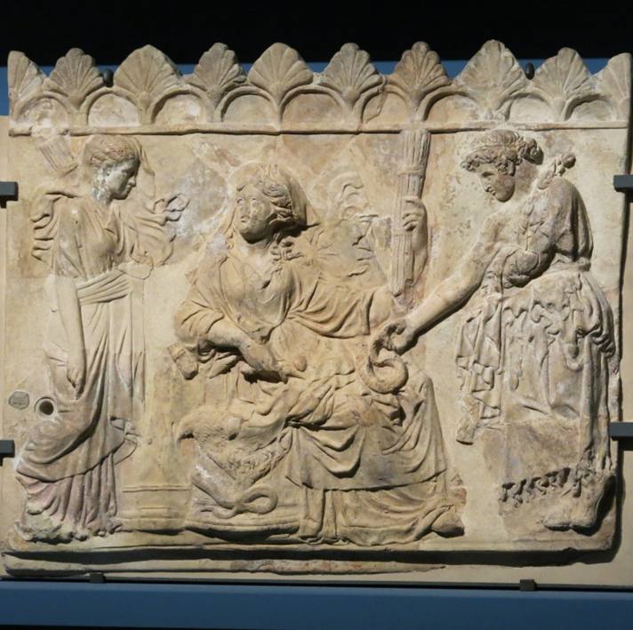
Az ezután történtekről már keveset tudunk, hiszen a titkos szertartásokról a beavatottaknak hallgatniuk kellett. Csupán a kereszténnyé lett beavatottak révén szivároghatott ki egy s más, legalábbis erre következtethetünk a keresztény egyházatyáknál fennmaradt adatokból.
A titkos szertartások a mintegy négyezer nézőt befogadó telesztérionban zajlottak le.
A szent cselekményeknek mindössze néhány epizódja villan elénk az ókori forrásokból. Részét képezte a hierophantészész a papnő szimbolikus, rituális szent násza, amelyet a hívők nem láttak,
Két misztériumdráma előadására is sor került, az egyik Démétér és Zeusz szent nászát jelenítette meg, a másik pedig Démétér és Koré történetét.

Slide 22
A mítosz szerint Koré, Zeusz és Démétér lánya a virágos mezőn játszott, amikor megnyílt a föld, s az alvilág ura, Hadész vagy más néven Plútón elragadta és feleségévé tette a szépséges Korét. Démétér, akit a mindentlátó napisten, Héliosz tájékoztatott a történtekről, mélységes gyászba borult, s ennek hatására a gabonafélék sorvadni kezdtek.
Zeusz végül is azzal vigasztalta meg a bánatos anyát, hogy megengedte, Koré csupán az év egyharmad részét töltse az alvilágban, a másik kétharmadot anyjánál, a földön. Koré azért nem térhet vissza véglegesen a földre, mert „megette a gránátalmát" vagyis Hadész felesége lett.
A szent dráma tehát Koré alvilágra szállását, Démétér gyászát, majd a boldog viszontlátást, Koré visszatérését az alvilágból mutatta be.

Slide 23
Az építészet szerepe a kultusz gyakorlati megvalósulásában
A Telésztérion egy olyan szentélyegyüttes részeként helyezkedett el, amely több más templomot is magában foglalt, és amelyet erődített fal vett körül.
A Telésztérion belső oszlopokkal tagolt, fedett, zárt belső térrel rendelkező építmény volt, amelyet az eleusziszi misztériumokban való részvételre törekvők beavatására használtak, a Démétér istennőnek szentelt rituális szertartások keretében.
Az építmény elsődleges formájában a mükénéi korban jött létre, rituális célokat szolgáló megaronként. A Kr. e. 7. században egy téglalap alaprajzú előcsarnokkal bővítették, majd a Kr. e. 6. században az Anaktoronnal egészült ki, amely a Telésztérion belsejében elhelyezkedő, kisebb szentélyépület volt.
A Telésztérion három fallal határolt térként került kialakításra, amelyek mentén falanként nyolc üléssor húzódott. Az építmény részeként kőlépcsőket is kialakítottak, amelyeket a beavatási szertartások vezetői, a mystai számára szántak.”

Slide 24
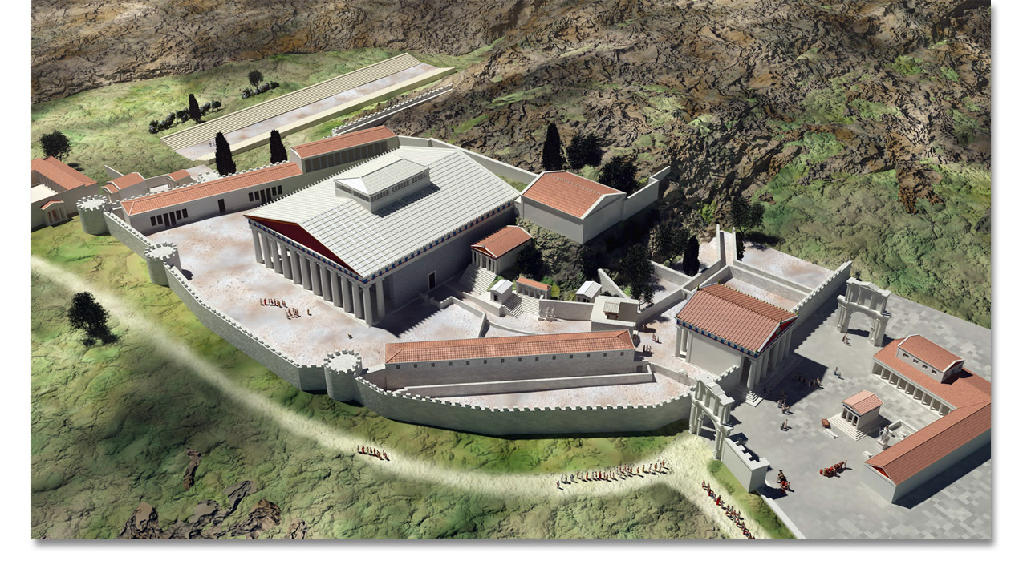
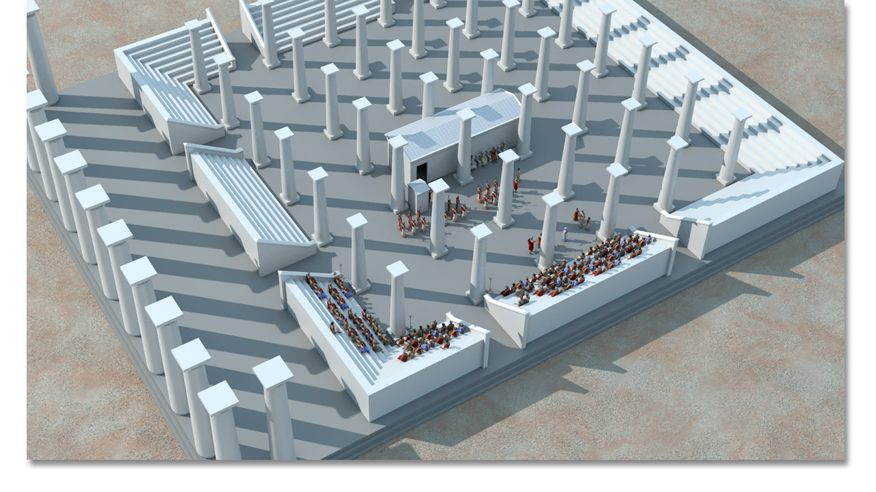

Slide 25
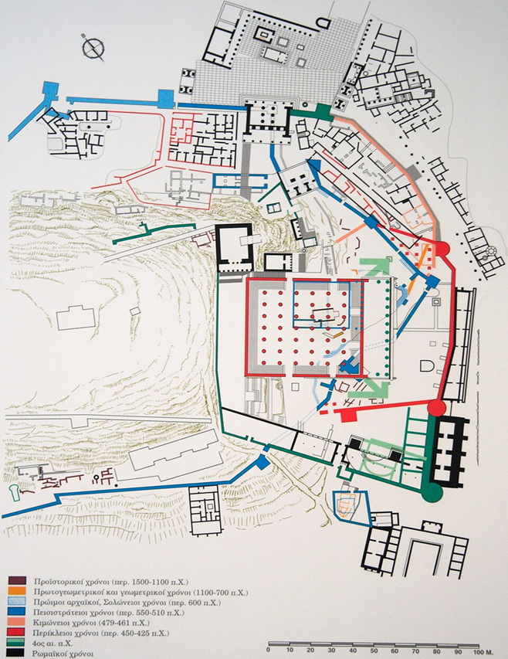
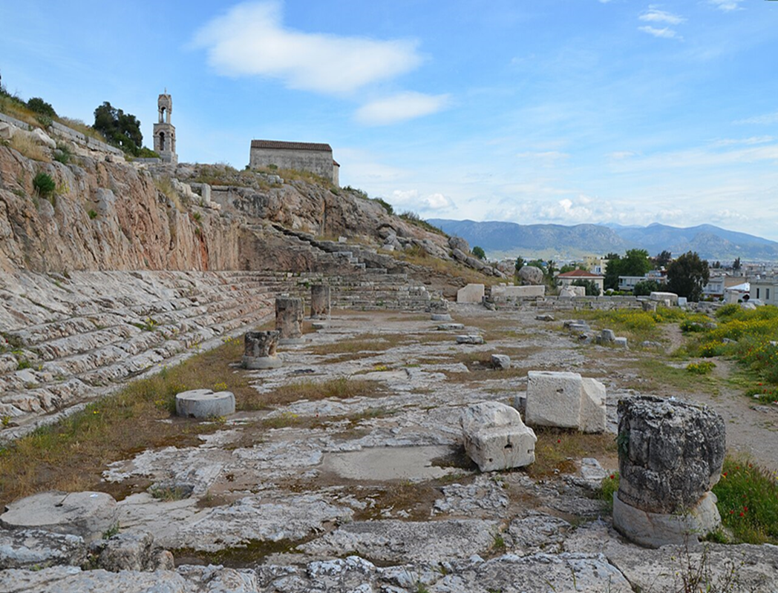

Slide 26
A kutatók többsége a téglalap alakú bekerített teret anaktórónnak nevezi, ide helyezi a hierophantész trónját, és úgy véli, hogy innen sugárzott ki az a központi kinyilatkoztatás, amely Plutarkhosz megfogalmazása szerint „akkor történt, amikor az anaktoron ajtajai megnyíltak”
A Telésztérion az idők folyamán több építési fázison ment keresztül. A perzsa háború után az épület újjáépítése Kímón korában, Kr. e. 470 körül vette kezdetét. Az építményt kibővítették, és az Anaktoront a templom déli pereméről annak központi részébe helyezték át.”
Periklész politikai hegemóniájának időszakában ( Iktinosz, a Parthenón építésze kezdte meg a Telésztérion átalakítását és felújítását.” Az építmény és annak korábbi előzményei közötti egyik lényeges építészeti különbséget az Anaktoronban kialakított, nyolc, kőből készült, színházszerű ülőhely jelentette. Iktinosznak azonban nem sikerült befejeznie munkáját.
A templom következő jelentős újjáépítési fázisa a Kr. u. 2. századra, Marcus Aurelius uralkodásának idejére datálható, miután a Telésztériont Kr. u. 170-ben a kosztobókok pusztítása érte.

Slide 27
A beavatottak számára a rítusok legfelemelőbb pillanatát a szent tárgyak megpillantása, az epopteia jelentette. A hierophantész kinyitotta az anaktoronnak nevezett helyiség ajtaját, ekkor fény áradt a terembe, majd felmutatta a titkos szent tárgyakat, és egy abban az évben learatott kalászt.
A misztikus időszak eseménysora teljes egészében spekulatív rekonstrukció kérdése
Az újabb feldolgozások a döntő kinyilatkoztatásokat – mind a mystai, mind az epoptai számára – egyetlen éjszakára sűrítik, ám a korábbi rekonstrukciók, amelyek két éjszakára osztották el azokat, ténylegesen nem cáfolhatók. (Alexandrosz Abónouteichosból, aki misztériumait korábbi minták alapján alakította ki, egy előkészítő és két érdemi napot különböztetett meg.)
A beavatottakról olykor azt állítják, hogy olyan ismeretek birtokában vannak, amelyek a kívülállók számára hozzáférhetetlenek:

Slide 28
Iszokratész szerint kizárólag a beavatottak hallhatják azokat a szolgálatokat, amelyeket Eleuszisz lakói Démétérnek tettek, Alexandriai Kelemen hozzáteszi, hogy a beavatottak tudják, egyes állatok bizonyos részeit miért nem szabad elfogyasztani.
Általánosan elfogadott feltevés e, hogy a telészterion falain belül bizonyos „szent kiáltások” intonálására került sor, miközben a prózai beszédnek kevés – ha egyáltalán volt – szerepe lehetett.
Magában a telészterionban azonban „jelenések” (phantasmata) is voltak, minden bizonnyal ijesztő jellegűek; Platónnál arra is találunk utalást, hogy istenek szobrait mutatták fel. Egy markáns hanghatás a hierophantész által megütött gong, amely Kore megszólítását kísérte; és alighanem több efféle akusztikus elem is létezett. Mindazonáltal a hangnál kifejezőbbnek tűnik a csend, amely döntő pillanatokban – s talán hosszabb, kulcsfontosságú időszakaszokban is – betöltötte a hatalmas csarnokot.

Slide 29
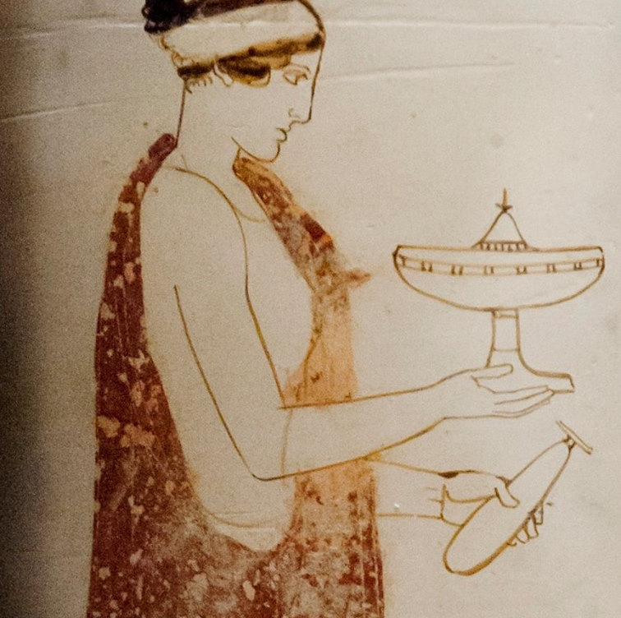
Mindenekelőtt azonban fényhatások voltak jelen. Plutarkhosz szerint az anaktórón „megnyitásakor” feltáruló nagy fényben éri el tetőpontját. Koré fáklyát hordozó szűzként megjelenő ikonográfiája mintaszerű esete annak, amikor egy istenség az őt tisztelő rítusból nyeri attribútumait.
A misztériumok utolsó napjaként” írnak le, s ekkor egy kisebb libációs rítus tárul fel.
Alig tudunk róla valamit; ám az alkalmazott edénytípus, a plémochoé, nagy számban került elő a városi Eleuszinion területéről, és a misztériumok jelképeként is szolgálhatott; magát a napot is Plémochoai-nak nevezték.

Slide 30
A Misztériumok szerepe, jelentősége
Az Iliasz költője még határozottan ki merte jelenteni, hogy az alvilág, ahová minden - bűnös és bűntelen - halandó lelke száll, az a hely, ahol „öröm nincs" (Iliász VI. 94)
A túlvilági boldogság ígérete a görög vallásosságban először az eleusziszi misztériumokban hangzik el, s az ígéret kizárólag a beavatottaknak szól.
A szertartások összessége valamilyen módon felkészítette a résztvevőket a halál könnyebb elviselésére, és betekintést engedett a túlvilági életbe.
A beavatottak élményeit Stobaios: Florilegium c. művében (IV. 52,49) a lélek halál utáni tapasztalataihoz hasonlítja,

Slide 31
„Először bolyongások, fáradságos tévelygések, félelmetes és végeláthatatlan gyaloglások következnek a homályon át, majd, mielőtt ezek véget érnének, mindenféle iszonyú dolog, borzadás, reszketés, izzadás és rémület [keríti hatalmába a lelket]. Ezt követően hirtelen csodálatos fénnyel találja magát szembe, tiszta terek és rétek tárulnak elé, majd szent látomások és dallal, tánccal, valamint szent szertartásokkal kísért szentséges tanítások ünnepi élményében részesül. Ezalatt tökéletessé és beavatottá válik, s immáron teljesen felszabadultan és minden földi dologtól mentesen, fején koszorúval jár körbe, s maga is részt vesz az ünneplésben szent és tiszta férfiak társaságában. Eközben látja az alant (a földön) élők tisztátalan és beavatatlan tömegét, amint a nagy sárban és ködben az élvezeteknek élnek és marakodnak, s a bajok közepette megmaradnak a halálfélelemben, mert nem hisznek a túlvilági javakban." (Hegyi Dolores fordítása)

Slide 32
Arisztophanész Békák című művének parodoszában (első kardal) megjelenő kép:
A túlvilág örömei és büntetései sokkal konkrétabbá válnak: virágos mezők az egyik oldalon, sár és veszélyes szörnyek a másikon, a boldogok és a szenvedők közötti határvonal részben erkölcsi jellegűvé is válik: az alvilág peremén, a sárban azok fekszenek, akik alapvető erkölcsi szabályokat sértettek, míg a mezőkön örvendező boldogok „mi vagyunk, akik be lettünk avatva, és helyesen viselkedtünk vendégeinkkel és az egyszerű emberekkel szemben.
Arisztophanész valószínűleg korának elterjedt felfogásait tükrözi. Az ábrázolásnak nincs nyilvánvaló komikus célja.
Platón Adeimantoszának szavai szerint „Muszaiosz és fia” olyan túlvilágról beszéltek, ahol az igazak lakomán vesznek részt, míg a gonoszok sárba kerülnek, és szitával kénytelenek vizet hordani.

Slide 33
A 4. században Triptolemosz olykor Rhadamanthys és Minósz mellé kerül, mint az alvilág bírája: mivel ez egy jellegzetesen eleusziszi alak, csak úgy kaphatta ezt a kiemelkedő rangot, ha feltételezték, hogy az eleusziszi túlvilágkép része volt a lelkek erkölcsi megítélése.
Démétér azonban nem csak túlvilági boldogságot helyezett kilátásba hívei számára. A Homérosznak tulajdonított Démétér-himnuszban (486-489) erről így ír a költő:
…boldog nagyon az, kit ez úrnők
jóakarón kedvelnek a földi halandó népből:
annak a házához vendégül küldik azonnal Plútost,
őt, ki a földilakóknak kincseit adja.

Slide 34
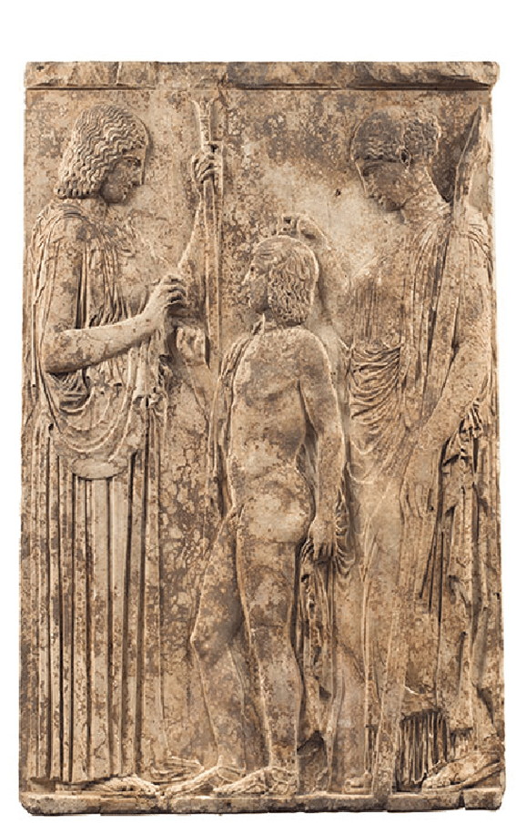
Felhasznált irodalom:
1/. Robert Parker: Polytheism and Society at Athens („Többistenhit és társadalom Athénban”)15. Eleusinian Festivals, Oxford University Press 2005 327-369.
2/. Hegyi Dolores: Polis és vallás, Bevezetés a görög vallástörténetbe, A Polis Kultuszai, Osiris Kiadó, 2002. 64-71.
3/. Andrássy Gábor, Frecska Ede, Glaub Theodora: Az eleusziszi misztériumok, LAM 2013;23(12):650–653.
4/. Sotiria Dimopoulou: Mysteries and interactivity: the relationship between Demeter Kore at Eleusis and Demeter Despoina at Lykosura, („Misztériumok és interaktivitás: az eleusziszi Démétér Koré és a lykoszurai Démétér Deszpoina kapcsolata” ) Göttinger Forum für Altertumswissenschaft, DOI: 10.14628/gfa.2024.1.110144, 27 (2024) 43-76
5/. Magyar katolikus lexikon.: http://lexikon.katolikus.hu

Slide 35
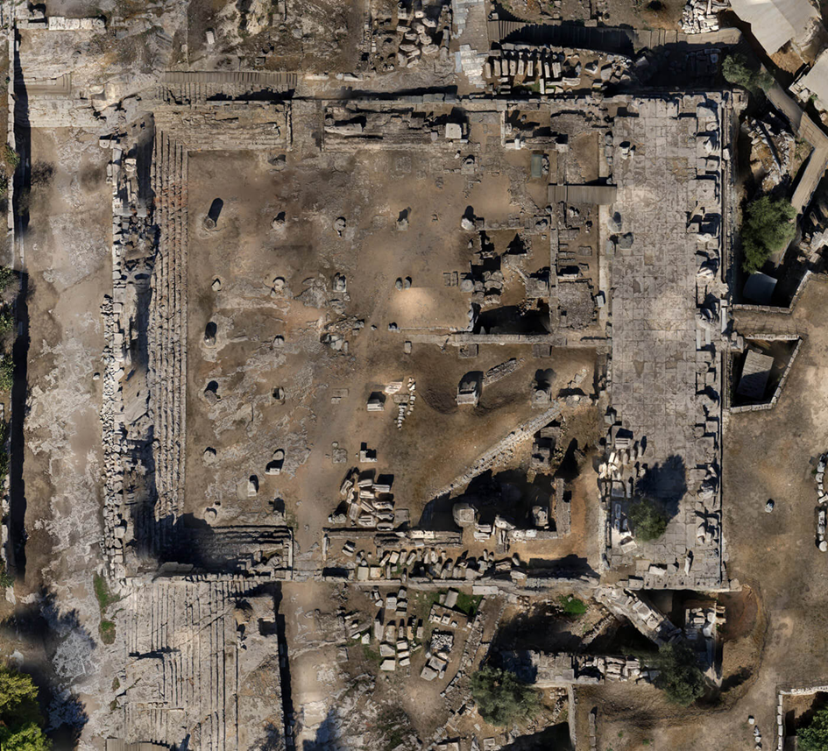
Köszönöm
a
figyelmet!

